Slide 1


D O O

Slide 3
D O O

Slide 4


Slide 5
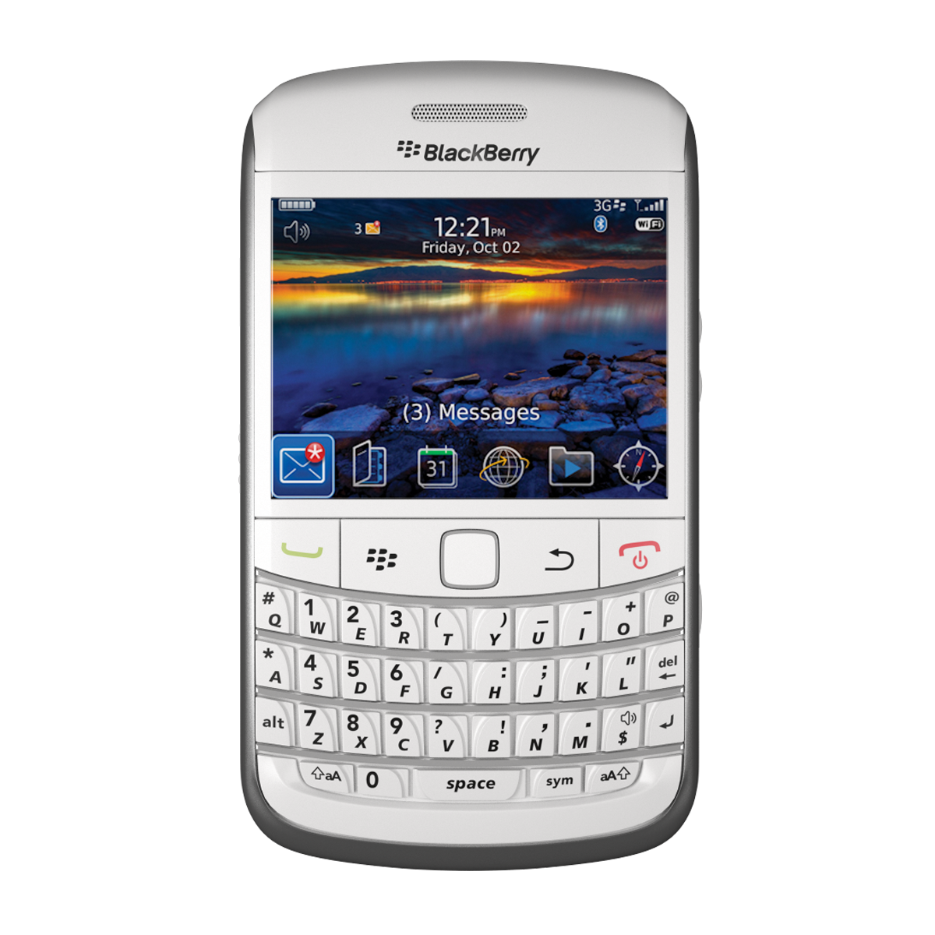
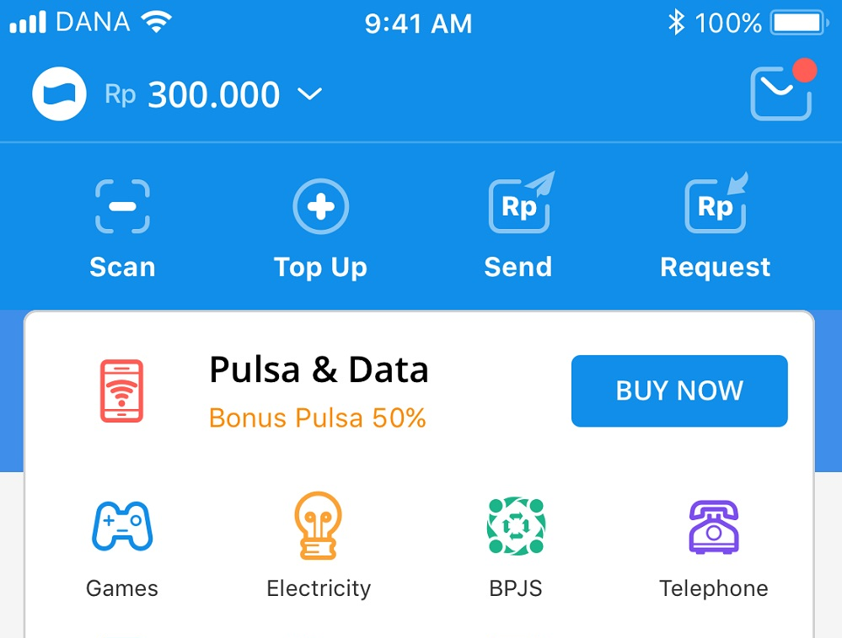
DONO

